Slide 1
Моделирование реляционной базы данных корпуса текстов: Скальдический проект и его развитие

Slide 2
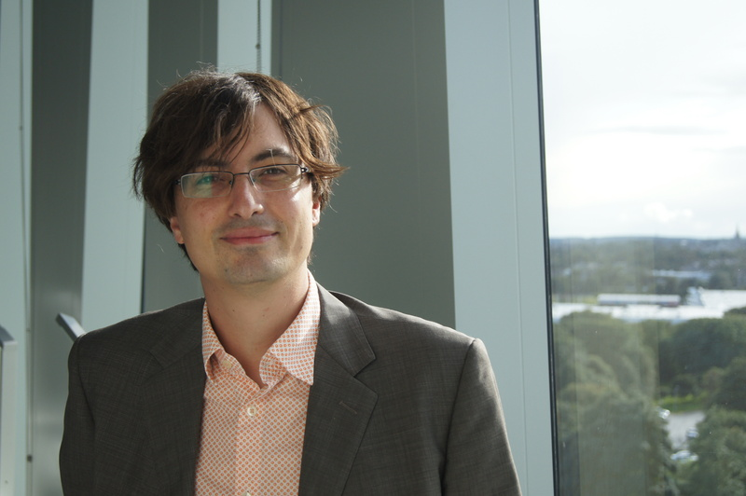
Таррин Уиллс (Абердинский университет)

Slide 3
Скальдическая поэзия*
Текстуальная сложность и контекстуальная сложность
Самый распространенный из скальдических размеров — дротткветт (Dróttkvætt). drótt (*druhti-) "дружина" и kvæðr – прилагательное от глагола kveða "говорить".
Хейти («название») — это одночленный заменитель существительного обычной речи, т. е. поэтический синоним. Море - Волна
Кеннинг (буквально «обозначение») — это замена существительного обычной речи двумя существительными, из которых второе определяет первое. Морской конь - Корабль

Slide 4
Дротткветт *
П о с л о в н ы й п е р е в о д:
Славовослову дал-ты давно
лежбище, которым Фафнир владел,
ты дал мне, славный
марку сверкающей макрели надежды;
заслуживающий есмь, врагов умертвитель
широкостранный, от тебя с-тех-пор
—или скорее в море редко—
такой почести—должен стремиться.
Славослову, кладезь
полоза отмерил,
мне ж макрели марку
посулил, и только.
С тех пор морокуем:
подаваться в море,
иль, моритель мрази,
почестей нам чаять?
(Сага о Названных Братьях. Перевод – Ф. Успенский)
С м ы с л: Когда-то скальд Торарин получил от тебя, конунг, золото, мне ты его лишь посулил. Эта почесть причитается мне с тебя, могущественный конунг: или лучше оставить надежду и выйти в море?
Дротткветт — размер трехтактный. В каждой его строке шесть слогов, из которых три несут метрическое ударение. Эти слоги в то же время всегда несут и словесное ударение, и, как правило, они долгие, однако в известных положениях (всего чаще в начале строки) два кратких слога могут заменять один долгий. Распределение слогов, несущих и не несущих метрическое ударение, в строке могло быть различным, т. е. не укладываться в ямбическую или хореическую схему, но предпоследний слог строки всегда должен был нести метрическое ударение, так же как и первый слог четной строки, поскольку на него всегда падала «главная аллитерация», т. е. аллитерация, связывающая две строки в двустишие.
(М. И. Стеблин-Каменский. Скальдическая поэзия)

Slide 5
Дротткветт*
Виса (т. е. строфа) дротткветта состоит из восьми строк, образующих два четверостишия или четыре двустишия. По строю стиха двустишия дротткветта совершенно одинаковы, поэтому размер этот можно иллюстрировать двустишием. В нечетных строках дротткветтной висы всегда два аллитерирующих слога, в четных — один, и это всегда первый слог. В каждой строке есть внутренние рифмы (так называемые «хендинги»), в нечетных строках они неполные, в четных — полные.
Пьяной пены волны
Пью из зуба зубра.
(М. И. Стеблин-Каменский. Скальдическая поэзия)

Slide 6
Корпус скальдической поэзии
Финнер Йонссон (1912-1915)
Оформил хронологию, заголовки, высказал догадки.
Все последующие работы, например, Кок (1923-1944, 1946-1950), Йонссон (1931)опираются на его корпус.
При издании отдельных стихотворений часто пересматривался вопрос датировки и авторства, но Skaldic Project является первым всеобъемлющим обзором после корпуса Йонссона.

Slide 7
Skaldic Project
Был задуман в 1997 году.
Первоначальный редакционный состав: Маргарет Клюнис Росс, Кари Эллен Гаде, Эдит Марольд, Диана Уэйли и Горун Нордал.
Начали с оцифровки (TEI).
Количество участники на первоначальном этапе быстро выросли до + - 40.
Первоначальное решение (около 1999 года) заключалась в создании корпуса с удобный интерфейс для поиска и просмотра с помощью языка разметки XML.
С 2001 началась работа над реляционными базами данных (имена скальдов, стихи, прозаические тексты, общая таблица ссылок, связывающие строфы, редакторы и административные структуры).

Slide 8
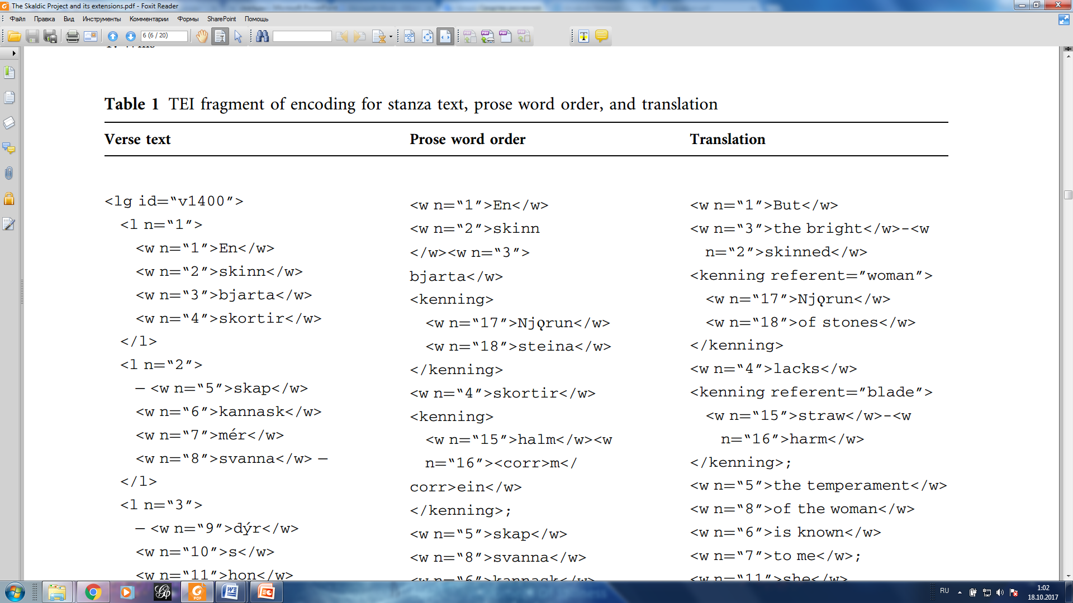

Slide 9
Какие плюсы есть у реляционной базы данных? Р.б.д. - серия таблиц со строками данных, которые могут содержать ссылки на строки в других таблицах.
Доступ к файлам и одновременное редактирование несколькими пользователями.
Предназначены для быстрого доступа и сшивание больших наборов данных.
Основные данные хранятся в единой версии и различные интерфейсы используется для редактирования и представления данных.
Пользователи (в нашем случае, редакторы) могут ввести информацию в базу данных, где она обрабатывается или преобразуется , в итоге они могут увидеть результаты.
Реляционная модель базы данных допускает возможность расширения данных в другие области: дополнительные данные могут быть включены в структуру данных без ущерба для существующих данных.
Структура базы данных может быть легко применена для других корпусов.
Структура данных способствует простому экспортированию таблиц данных, которые затем могут быть использованы для статистического анализа.
Например, лемматизация позволяет просчитать частотность употребления отдельных слов.

Slide 10
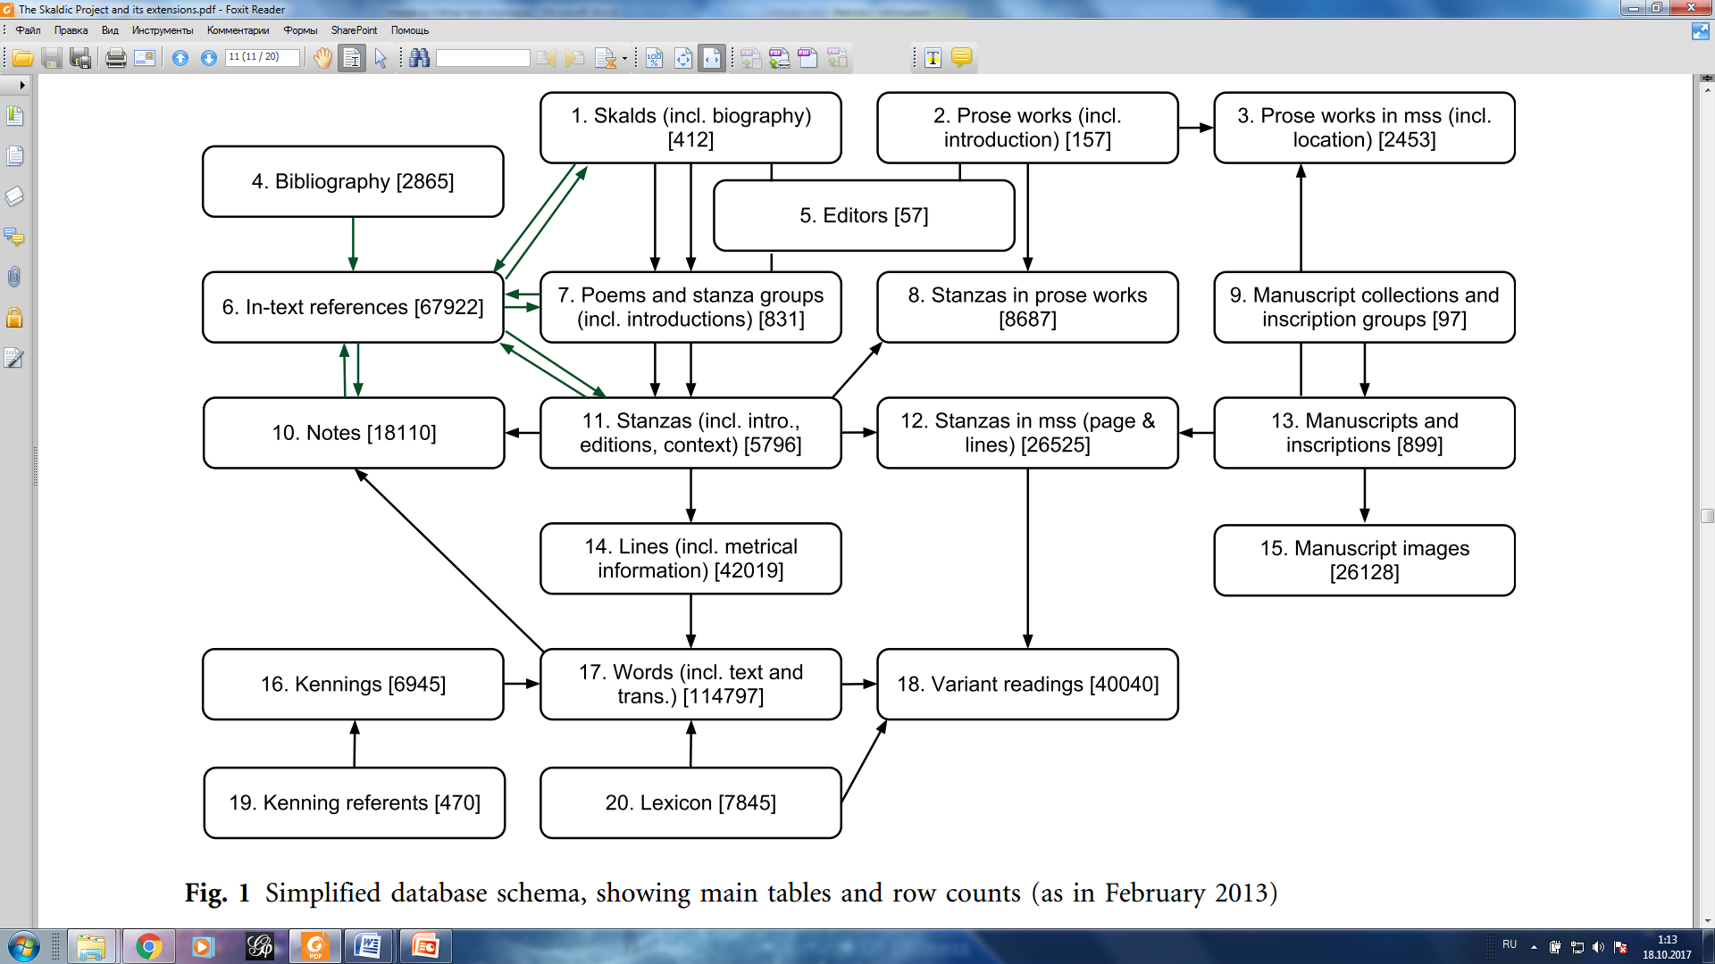

Slide 11
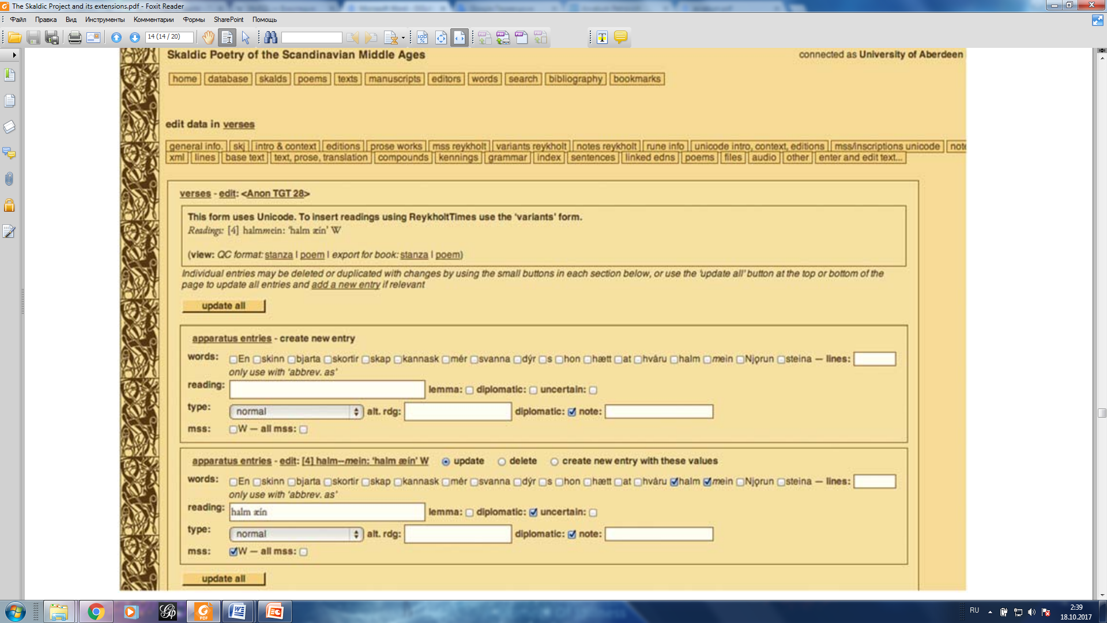

Slide 12
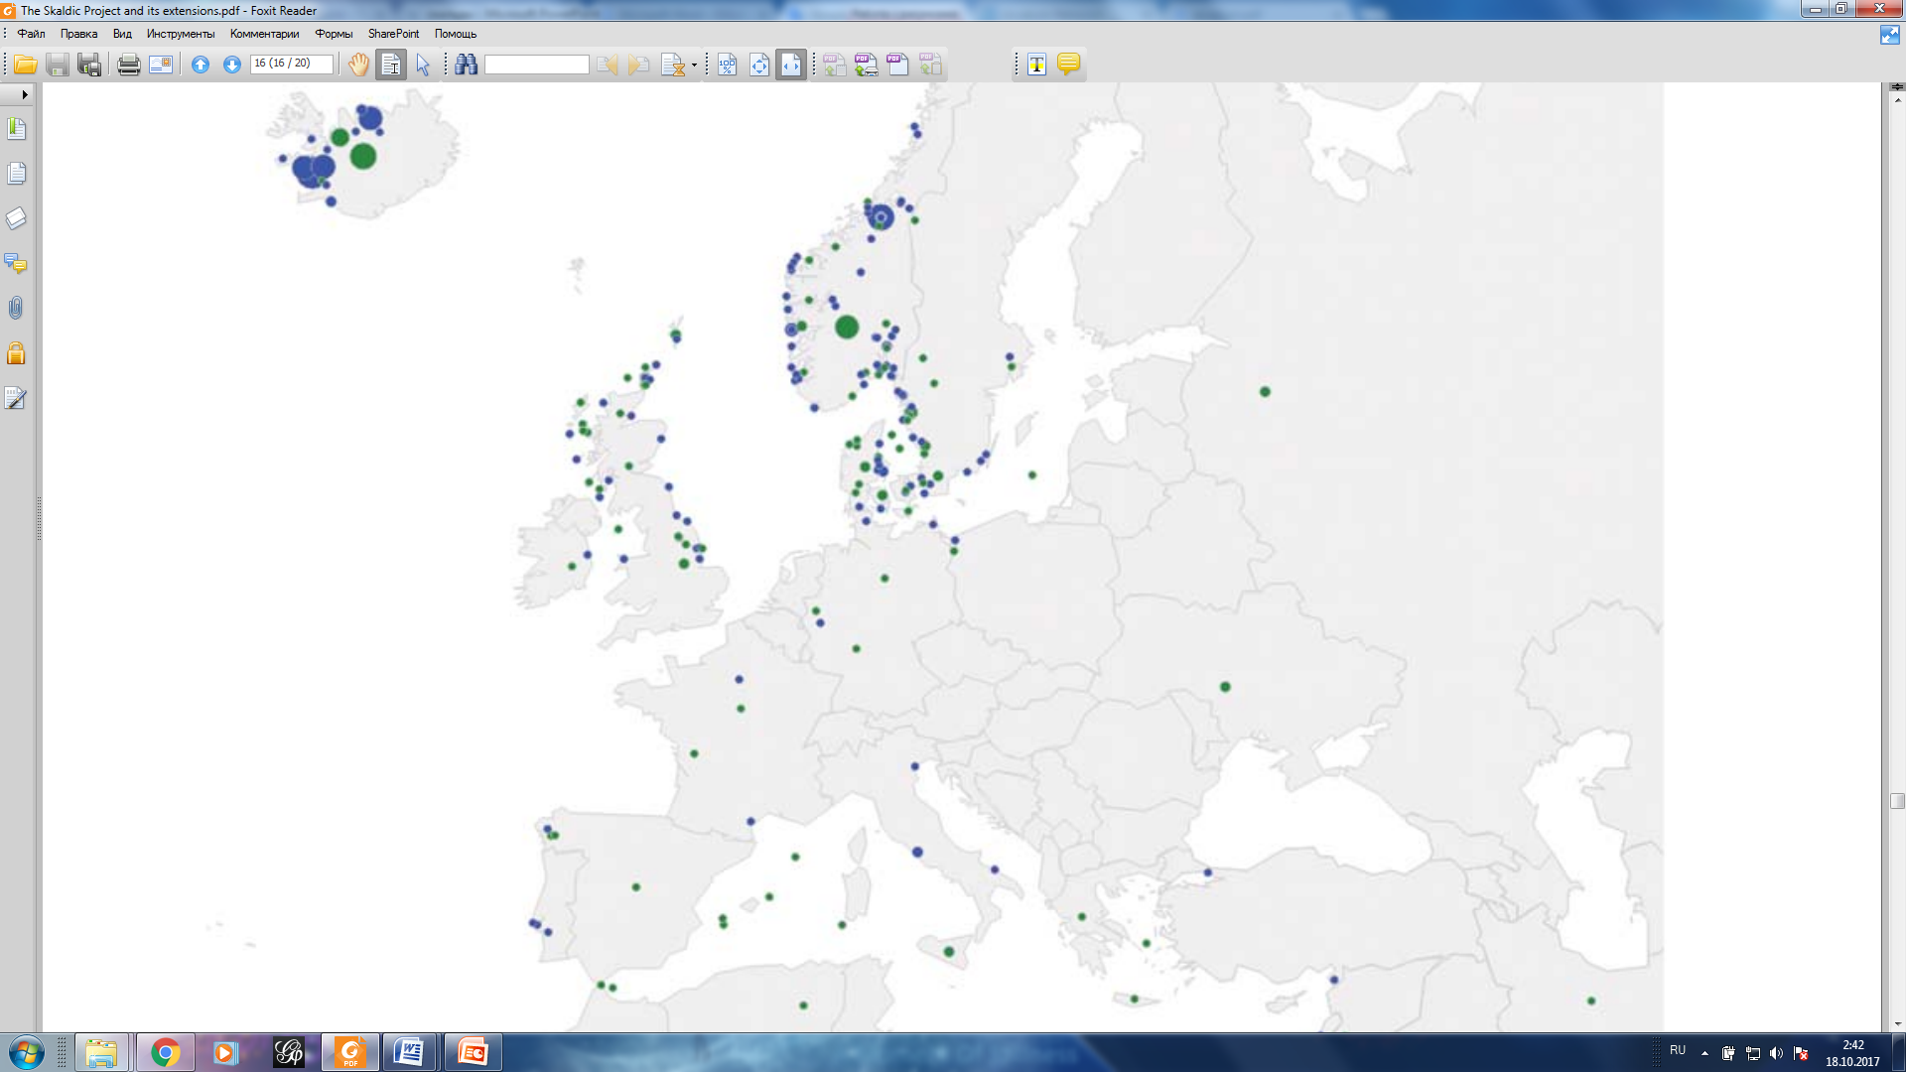

Slide 13
